Slide 1
Meine Traumschule

Slide 2
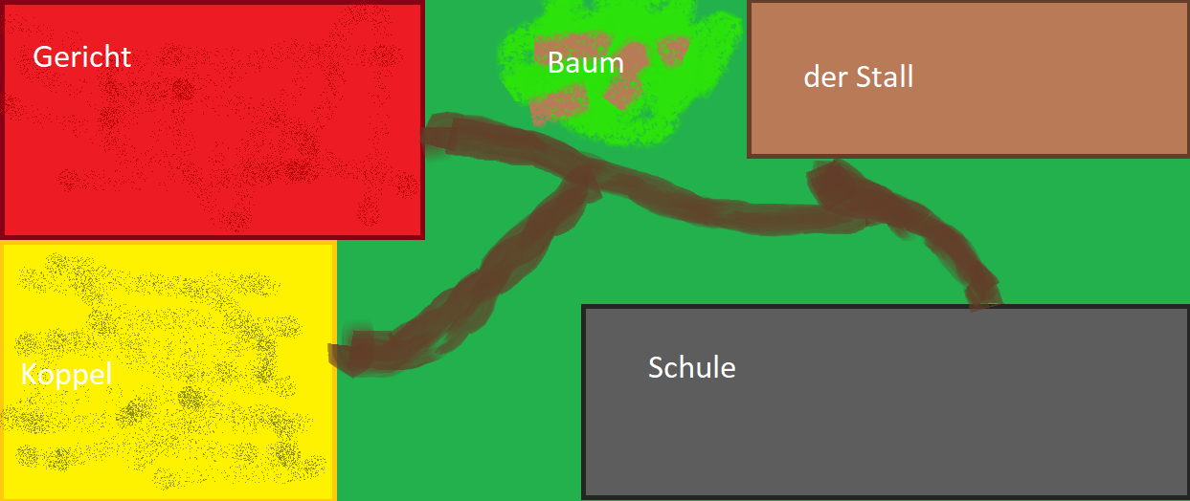
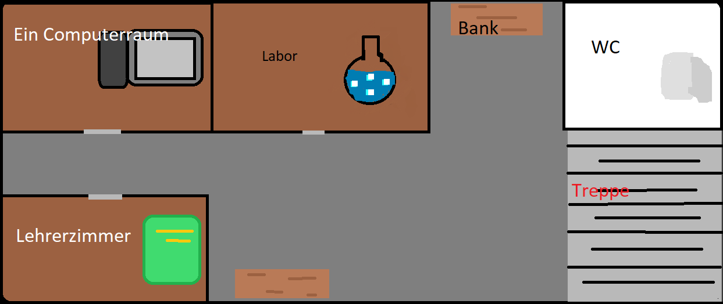
Schulplan

Slide 3
Stundenplan

Slide 4
Mein Traumlehrer
Ich möchte, dass mein Traumlehrer Verständnis hat. dass er alles verstehen und erklären würde. Einen Sinn für Humor zu haben und über alles reden zu können. Es ist wichtig, dass er oder sie ein angenehmer Lehrer ist und weiß, wie man das Thema erklärt.

